Slide 1
Выявление факторов влияющих на формирование научных групп и команд ТГУ на основе библиометрического анализа.
Выполнил: Энгельке Сергей Алексеевич
Научный руководитель: Кабанова Татьяна Валерьевна
Научный консультант: Губанов Александр Валерьевич

Slide 2
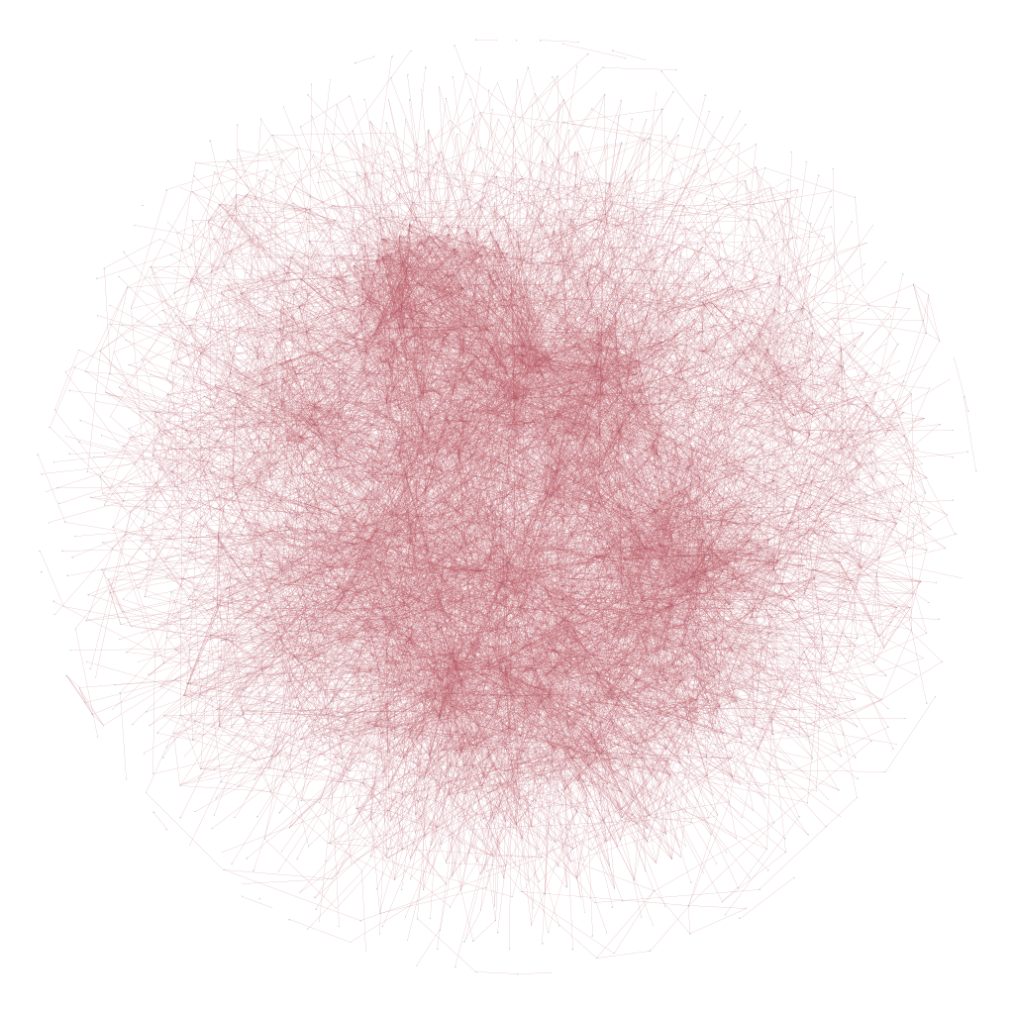
Постановка задачи
Используя данные выгруженные из «ТГУ.Сотрудники» выявить факторы влияющие на изменение сети научного сообщества ТГУ
Формат выгруженных данных
Срез сети за период до 2016 года
Срез сети за период 2016 - 2019 годы
Срез сети за период после 2019 года
Вектор стажа сотрудников
Вектор стажа сотрудников
Вектор стажа сотрудников
Факторы
Структурные эффекты
Объясняющие переменные актора ( стаж, индекс Хирша)
Объясняющие эффекты парной вершины
Социальная сеть - объединение акторов и их связей.
Представление сети - граф.

Slide 3
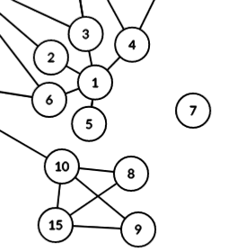
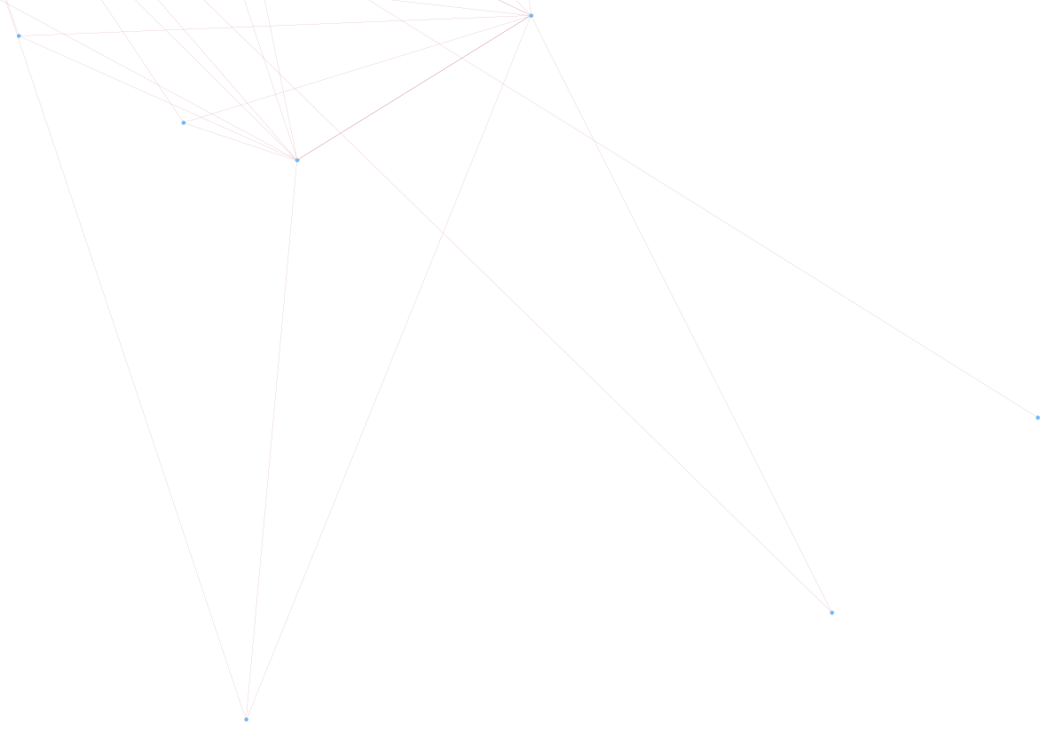
Примеры структурных эффектов
Количество исходящих степеней.
Рассмотрим выбор актора 7.
$$β >0$$
$$β <0$$
Вставить еще сетевой эффект?
Дальнейшие эффекты сложнее. Стоит уходить в тонкости?
Связные тройки.
Стремление к созданию (замыканию) транзитивных триад.

Slide 4
Описание модели SAOM
Имитационная модель
Stohastic Actor-Oriented Models for Network Dynamics
$$t=t_{m}, x=x\left(t_{m}\right)$$
Вероятность изменения $$i ↔ j$$
$$P\left\{X\left(t+ΔT\right)=x^{\left(±\right)}\left|X\left(t\right)=x\right)\right\}=\frac{\exp\left(f_{i}\left(x,x^{\left(±ij\right)},β\right)\right)}{\sum_{h}{\exp\left(f_{i}\left(x,x^{\left(±ih\right)},β\right)\right)}}$$
ΔT∼exp(λ)
Совокупность решений i - ого актора о изменении сети из состояния $$x^{\left(0\right)}$$ в $$x$$ есть поток Пуассона с параметром $$λ_{i}$$,
где распределение вероятностей переходов i-ым актором $$p_{i}\left(x^{\left(0\right)},x,β\right)$$
$$t+Δt>t_{m+1}$$ ?
Да
$$t=t_{m+1}$$
Точка останова
Полная группа событий:
$$\sum_{n}{\frac{λ_{n}}{λ}p_{in}}$$$$\left(x^{\left(0\right)},x,β\right)$$
$$P\{i\}=\frac{λ_{i}}{λ}$$
$$P\left\{X\left(t+ΔT\right)=x\left|X\left(t\right)=x^{(0)}\right)\right\}=p_{i}(x,x^{(0)},β)$$
Изменение состояний сети $$x$$ есть поток Пуассона принятий решений всеми акторами с параметром $$λ≜\sum_{n}{λ_{n}}$$, где распределение вероятностей переходов $$p\left(x^{\left(0\right)},x,β\right)$$.
$$t=t+ΔT$$
$$x^{\left(0\right)}=x$$
Полная группа событий:
$$\sum_{n}{\frac{λ_{n}}{λ}p_{n}}$$$$\left(x^{\left(0\right)},x,β\right)$$
$$t_{m}$$ Начальный для снимка сети момент времени

Slide 5
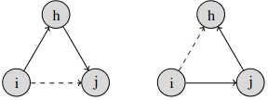


Функция полезности $$f_{i}\left(x,x^{\left(±ij\right)},β\right)$$
Функция сети $$s_{ki}(x,x^{\left(±ij\right)})$$
Функция сети описывает то, как актор «смотрит» на сеть.
Функция полезности описывает полезность, которую получит актор $$i$$ от перехода $$x →x^{\left(±ij\right)}$$, $$x идентичен x^{\left(±ij\right)}$$ по всем связям, кроме $$(i j) , i≠ j$$.
Существует множество реализаций функции сети, $$k$$ указывает на конкретную реализацию функции сети.
Базовая реализация - исходящие степени $$s_{1i}=\sum_{j}{x_{ij}}$$ Эта реализация подобна свободному члену регрессионной модели и включена всегда по умолчанию.
Склонность к замыканию транзитивных триплетов $$s_{2i}=\sum_{j,h}{x_{ij}x_{ih}x_{hj} }$$
Ковариата ($$v$$) альтера $$s_{3i}=\sum_{j}{x_{ij }v_{j}}$$
Ковариата альтера $$s_{4i}=\sum_{j}{x_{ij }v_{i}}$$
Функция полезности - линейная комбинация вектора параметров $$β$$ и функций сети $$s_{ki}(x,$$$$x^{\left(±ij\right)})$$
$$f_{i}\left(x,x^{\left(±ij\right)},β\right)=$$ $$\sum_{k}{β_{k}s_{ki}(x,}$$ $$x^{\left(±ij\right)})$$
Несколько функций сети - это значит, что актор смотрит на сеть несколькими реализациями? Мне важно и замкнуть транзитивную тройку, и чтоб степеней у альтера побольше было?
Я же правильно понимаю, что не смотря на то, что сеть является акторной оцениваем мы сетевую динамику. И вектор параметров, как и вектор реализаций сетей одинаковый для всех акторов. А индивидуальное у актора - его ego ковариаты.

Slide 6
Оценка парметров
Методы оценки – это на отдельную курсовую.
У него используется метод моментов модернизированный.
Для оценки временного параметра Hamming Distanse - метрика различия одинаковых объектов. И тд.
Не будет ли нарушением целостности ничего не писать про оценку параметров?

Slide 7
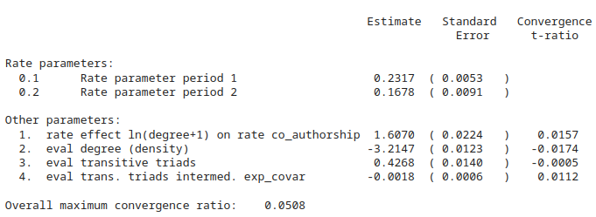
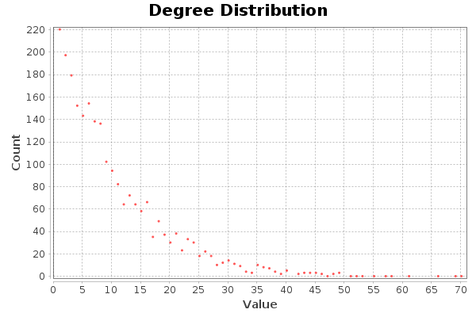
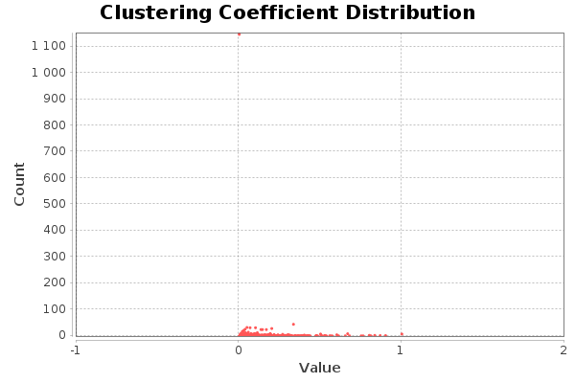
Оценки
Средняя степень : 10.555
Средний коэффициент кластеризации: 0,083 Всего замкнутых треугольников: 7314
Overall maximum convergence ratio: 0.0508 < 0.25 Говорит о сходимости модели
Для каждого параметра |t-ratio| < 0.1 Говорит о статистической значимости параметров.
Оценка каждого из параметров находится в диапазоне 2$$σ$$
Все оцененные параметры являются значимыми.
Явный выброс. Пока не знаю как его убрать. Странно как он мог получиться. По специфике данных такого не должно быть.

Slide 8
Результаты
Наличие 7314 замкнутых треугольников указывает на существование локальных кластеров
С увеличением количества исходящих связей снижается вероятность появления новой связи
С увеличением количества исходящий связей увеличивается частота принятия решения актором
Выраженный эффект транзитивных троек
С увеличением стажа снижается сила эффекта транзитивных троек
Тенденцию к формированию транзитивных троек можно интерпретировать как стремление к кластеризации. В таком случае, последний пункт можно трактовать так: с увеличением стажа увеличивается вероятность создания новых связей вне своей предметной области\кафедры\факультета.
Вопросы
Спасибо за внимание!

Slide 9
Дополнения
Распределение вероятностей для переходов сети может быть задано разными сценариями
Диктаторский
1.1Односторонняя инициатива $$p_{ij}\left(x,β\right)= \frac{\exp\left(f_{i}\left(x,x^{\left(±ij\right)},β\right)\right)}{\sum_{h=1}^{n}{\exp\left(f_{i}\left(x,x^{\left(±ih\right)},β\right)\right)}}$$
2Двусторонняя инициатива (вероятность того, что j примет предложение связи i) $$p_{ij}\left(x,β\right)= \frac{\exp\left(f_{i}\left(x,x^{\left(±ij\right)},β\right)\right)}{\exp\left(f_{i}\left(x,x,β\right)\right)+\exp\left(f_{i}\left(x,x^{\left(±ij\right)},β\right)\right)}$$
2.Взаимный сценарий
$$p_{ij}=\frac{\exp\left(f_{i}\left(x,x^{\left(±ij\right)},β\right)\right)}{\sum_{h=1}^{n}{\exp\left(f_{i}\left(x,x^{\left(±ih\right)},β\right)\right)}}{\left(\frac{\exp\left(f_{i}\left(x,x^{\left(±ij\right)},β\right)\right)}{\exp\left(f_{i}\left(x,x,β\right)\right)+\exp\left(f_{i}\left(x,x^{\left(±ij\right)},β\right)\right)}\right)}^{1-x_{ij}}$$

Slide 10
Дополнения
1. Зададим $$t=t_{m}, x=x\left(t_{m}\right)$$
2. Генерируем $$ΔT$$ в соответствии с экспоненциальным временем с параметром $$λ$$.
3. Если $$t+Δt>t_{m+1}$$ установить $$t=t_{m+1}$$ и остановиться.
4. Выбираем случайный $$i∈\left\{1..n\right\}$$ используя распределение вероятностей $$\frac{λ_{i}}{λ}$$ .
5. Выбираем случайным образом $$x∈A_{i}\left(x\right)$$, используя распределение вероятности $$p_{i}\left(x,x^{\left(0\right)},β\right)$$.
6. Задать $$t=t+ΔT$$.
7. Задать $$x^{\left(0\right)}=x$$.
8. Вернуться к шагу (2).
$$t=t_{m}, x=x\left(t_{m}\right)$$
ΔT∼exp(λ)
$$t+Δt>t_{m+1}$$ ?
Да
$$t=t_{m+1}$$
Точка останова
$$P\{i\}=\frac{λ_{i}}{λ}$$
$$P\left\{X\left(t+ΔT\right)=x\left|X\left(t\right)=x^{(0)}\right)\right\}=p_{i}(x,x^{(0)},β)$$
$$t=t+ΔT$$
$$x^{\left(0\right)}=x$$
$$t_{m}$$ Начальный для снимка сети момент времени
$$A_{i}\left(x\right)$$ - множество всех состояний (минишагов) в которое может измениться сеть $$x$$ в следствии решения актора $$i$$.

Slide 11
Примеры структурных эффектов
Количество исходящих степеней.
Рассмотрим выбор актора 7.
$$β >0$$
$$β <0$$
Связные тройки.
Стремление к созданию (замыканию) транзитивных триад.

Slide 12
Описание модели SAOM
Имитационная модель
Stohastic Actor-Oriented Models for Network Dynamics
Вероятность изменения $$i ↔ j$$
$$P\left\{X\left(t+ΔT\right)=x^{\left(±\right)}\left|X\left(t\right)=x\right)\right\}=\frac{\exp\left(f_{i}\left(x,x^{\left(±ij\right)},β\right)\right)}{\sum_{h}{\exp\left(f_{i}\left(x,x^{\left(±ih\right)},β\right)\right)}}$$
Генерируется $$ΔT$$ эскпоненциально с параметром $$λ$$
Совокупность решений i - ого актора о изменении сети из состояния $$x^{\left(0\right)}$$ в $$x$$ есть поток Пуассона с параметром $$λ_{i}$$,
где распределение вероятностей переходов i-ым актором $$p_{i}\left(x^{\left(0\right)},x,β\right)$$
Используя распределение вероятностей $$\frac{λ_{i}}{λ}$$ выбирается актор $$i$$
Полная группа событий:
$$\sum_{n}{\frac{λ_{n}}{λ}p_{in}}$$$$\left(x^{\left(0\right)},x,β\right)$$
Используя $$p_{i}\left(x,x^{\left(0\right)},β\right)$$ выбирается новое состояние сети
Изменение состояний сети $$x$$ есть поток Пуассона принятий решений всеми акторами с параметром $$λ≜\sum_{n}{λ_{n}}$$, где распределение вероятностей переходов $$p\left(x^{\left(0\right)},x,β\right)$$.
Полная группа событий:
$$\sum_{n}{\frac{λ_{n}}{λ}p_{n}}$$$$\left(x^{\left(0\right)},x,β\right)$$

